Slide 1
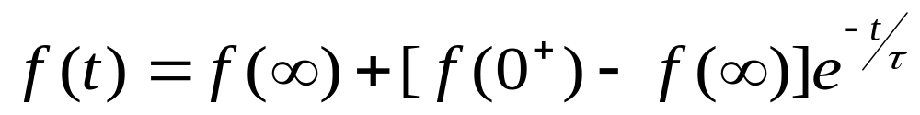
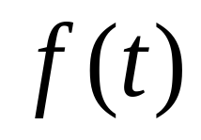
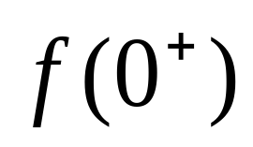
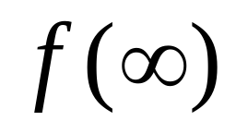
(二)、三要素法
根据经典法推导的结果：
式中
代表一阶电路中任一电压、电流函数。
其中三要素为:
初始值 ----
稳态值 ----
τ
时间常数----
利用求三要素的方法求解过渡过程，称为三要素法。只要是一阶电路，就可以用三要素法。

Slide 2
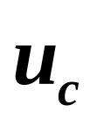

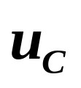
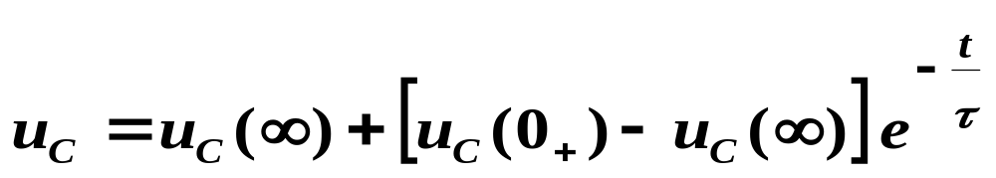
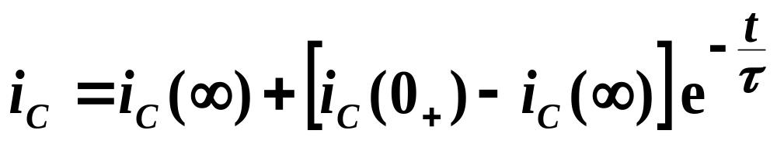
例:
电路如图，t=0时合上开关S，合S前电路已处于
稳态。试求电容电压 和电流 。
t=0
S
+
R
C
3kΩ
9mA
-
2μF
6kΩ
解：
用三要素法求解

Slide 3
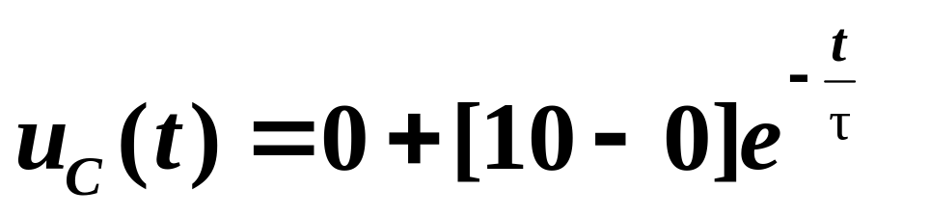
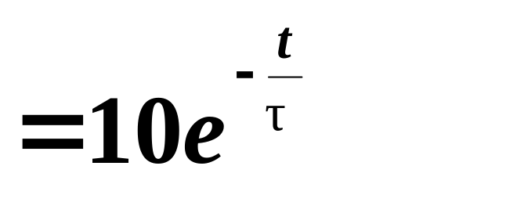
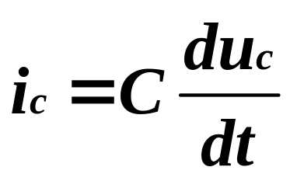
例
例、图示电路中开关S在t=0断开，求开关断开后的i₁, i₂, i_{C}
S
R₃
R₂
+
C
解：用三要素法求解
10V
R₁
i₂
-
i_{C}
i₁
根据

Slide 4
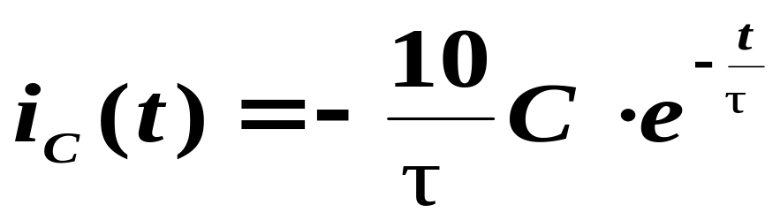

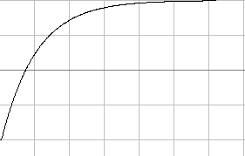
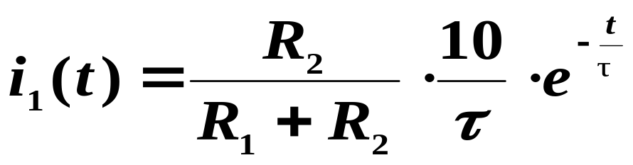
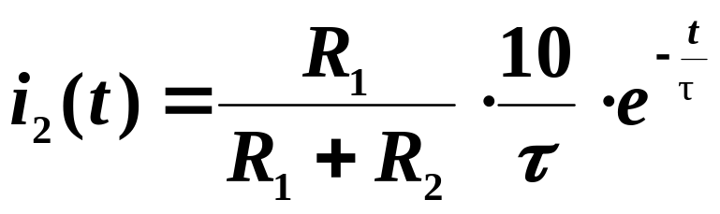
根据
R₃
R₂
+
C
u_{C}(0⁺)
= 10V
i₂
R₁
-
i_{C}
i₁

Slide 5
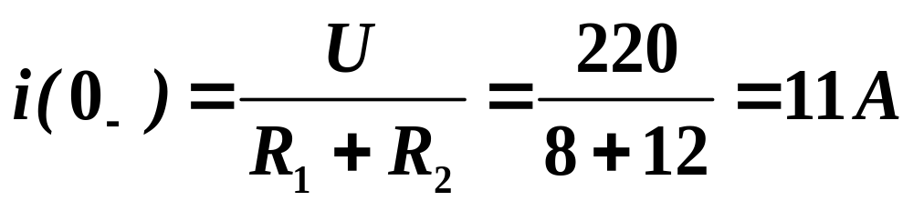
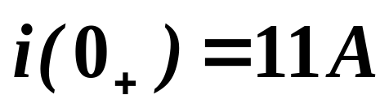
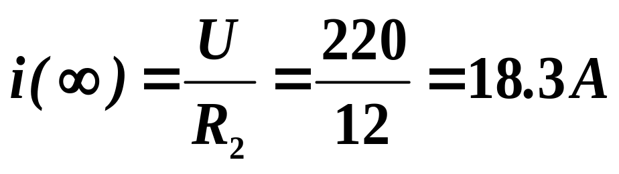
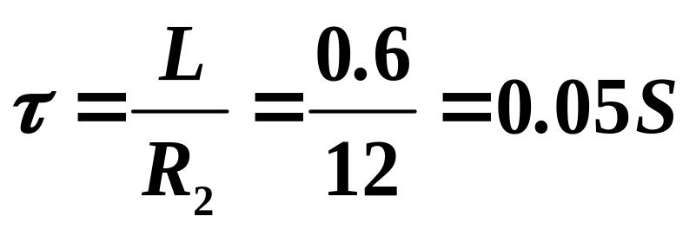
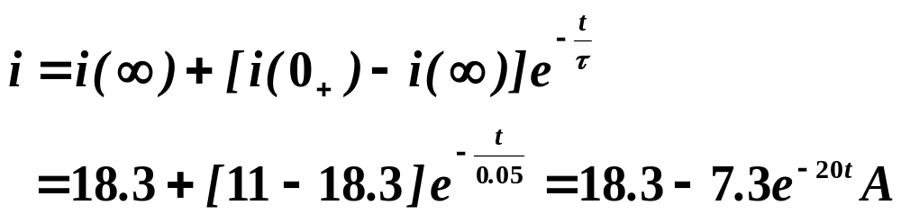
例
求：S闭合后经过多少时间电流 i 才达到15A？
8Ω
i
解：
R₁
0.6H
L
S
U=220V
12Ω
R₂

Slide 6
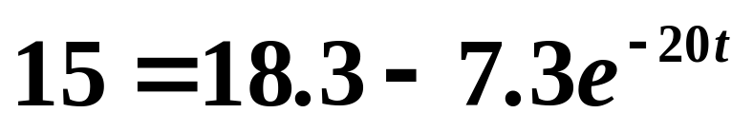
电流达15A时
8Ω
i
R₁
0.6H
L
S
U=220V
12Ω
R₂
t = 0.04S
i
15A
11A
0
t
0.04S

Slide 7
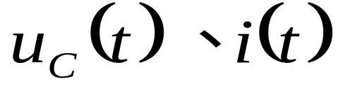

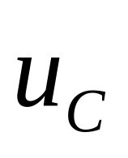
例4
已知：开关 K 原在“3”位置，电容未充电。
当 t ＝0 时，K合向“1”
t ＝20 ms 时，K再 从“1”合向“2”
求：
3
K
R₁
1k
1
2
R₃
+
2k
3μ
1k
E₁
+
E₂
R₂
_
C
3V
_
5V

Slide 8

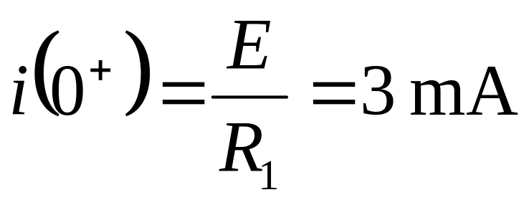
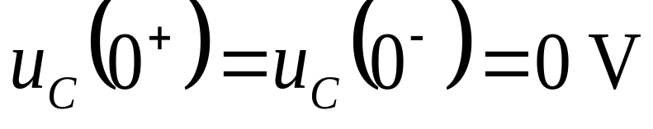
解：第一阶段 （t = 0 ~ 20 ms，K：3→1）
初始值
K
R₁
1k
3
R₁
1
+
+
2k
3μ
E₁
_
3V
R₂
3V
E₁
_
R₂
C

Slide 9
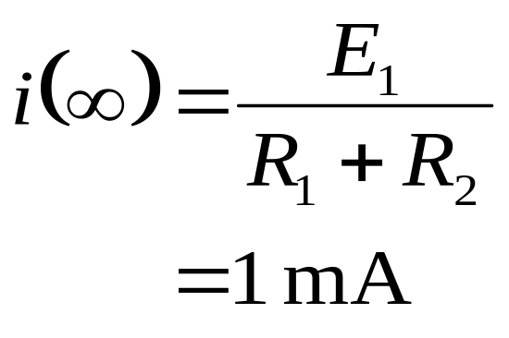
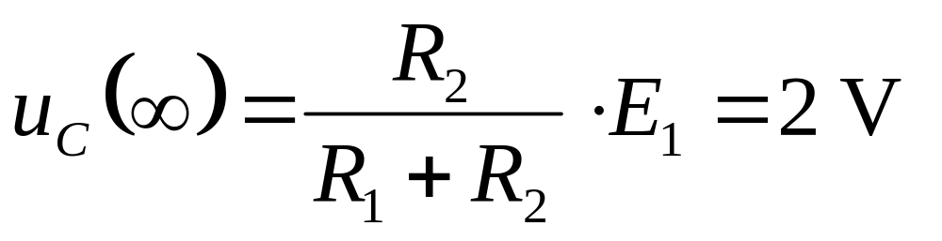
第一阶段（K：3→1）
稳态值
K
R₁
1k
3
1
R₁
+
+
2k
3μ
3V
_
3V
E₁
R₂
E₁
_
R₂
C

Slide 10
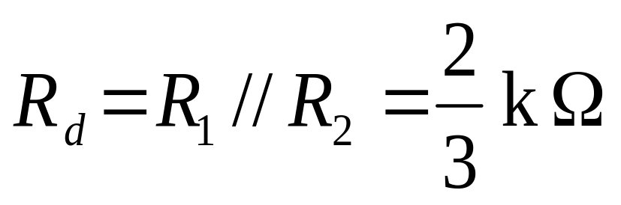

第一阶段（K：3→1）
时间常数
K
R₁
1k
3
1
R₁
+
+
2k
3μ
3V
E₁
_
3V
R₂
_
R₂
C
E₁
C

Slide 11
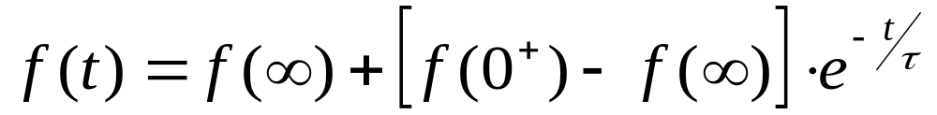
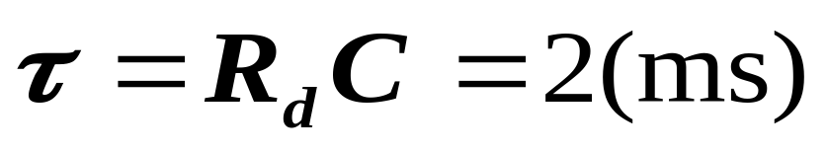
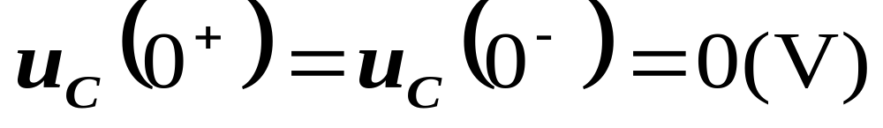
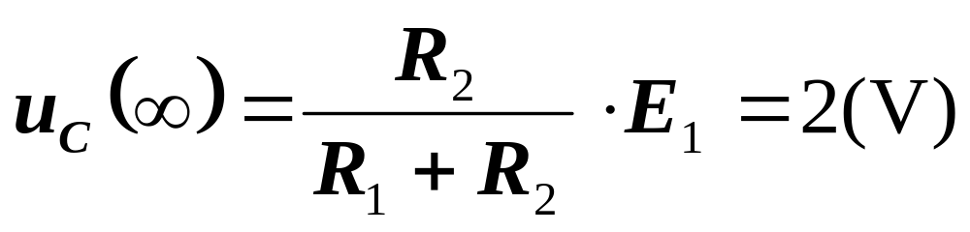
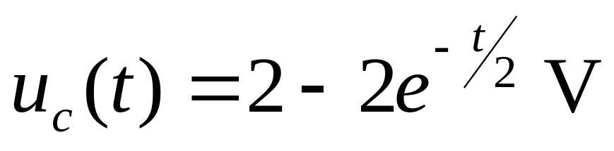
第一阶段（t = 0 ~ 20 ms
）电压过渡过程方程：

Slide 12
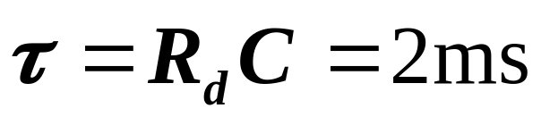
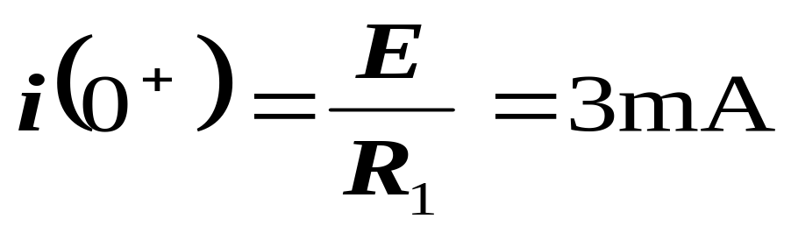
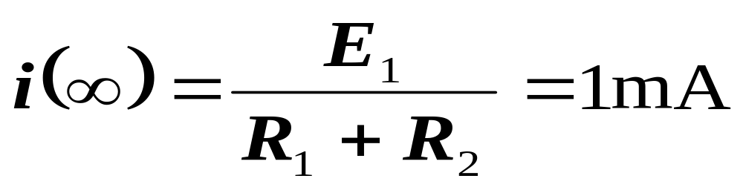
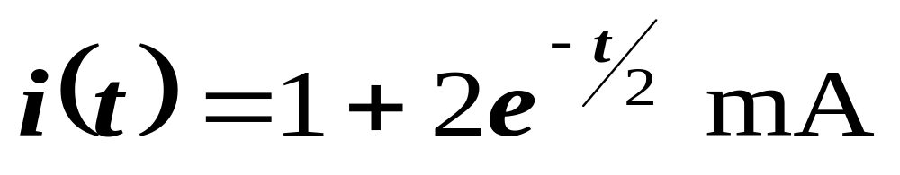
第一阶段（t = 0 ~ 20 ms）
电流过渡过程方程：

Slide 13
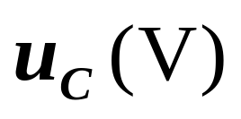
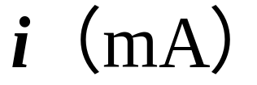
第一阶段波形图
下一阶段
的起点
3
2
t
1
t
20ms
20ms
说明： τ ＝2 ms, 5τ ＝10 ms
20 ms > 10 ms , t=20 ms 时，可以认为电路
已基本达到稳态。

Slide 14
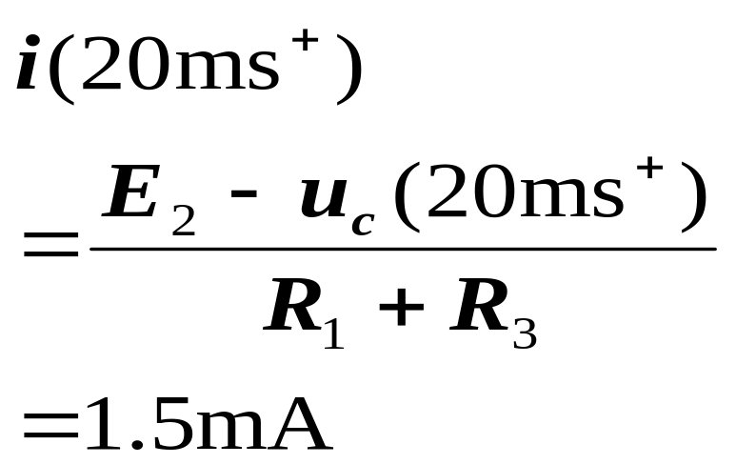
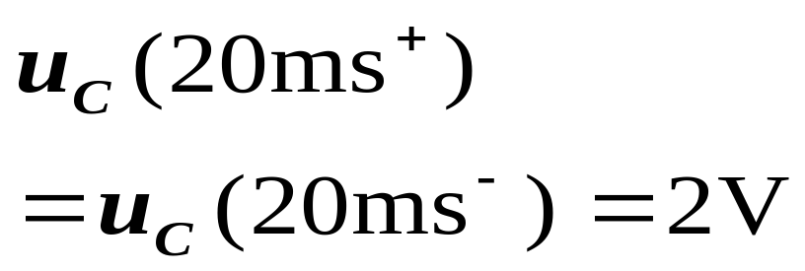
第二阶段: 20ms ~
（K由 1→2）
起始值
K
R₁
1k
1
R₁
2
1k
R₃
+
+
R₃
2k
3μ
R₂
+
_
E₁
_
3V
E₂
+
R₂
_
C
E₂
5V
_
t=20 ⁺ ms 时等效电路

Slide 15
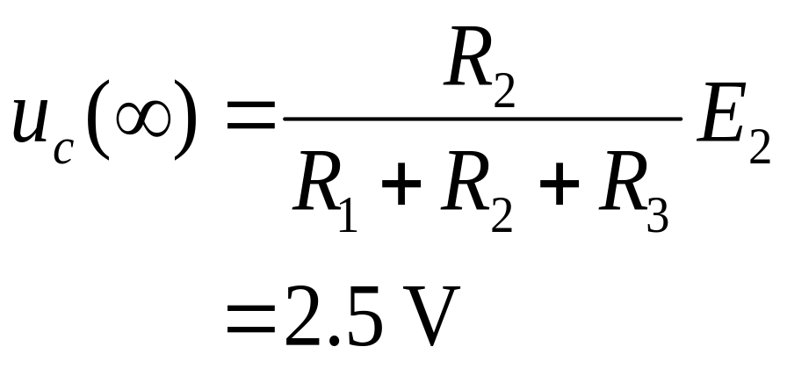
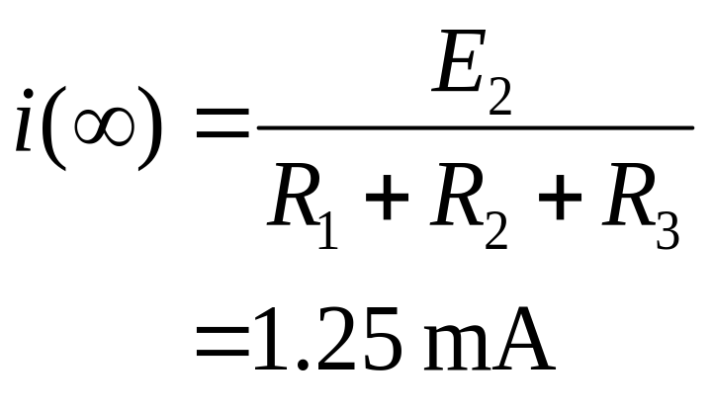
第二阶段:(K:1→2)
稳态值
K
R₁
1k
1
R₁
2
1k
+
R₃
2k
3μ
R₃
3V
R₂
E₁
_
+
+
R₂
E₂
C
_
E₂
5V
_

Slide 16
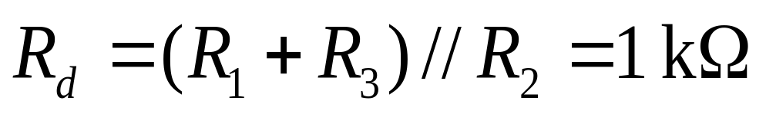
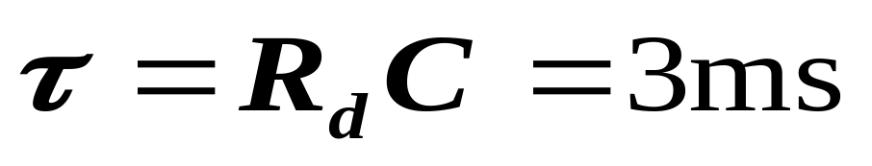
第二阶段:(K:1→2)
时间常数
K
R₁
1k
1
R₁
2
1k
R₃
+
R₃
2k
3μ
C
3V
R₂
E₁
_
+
+
R₂
E₂
C
_
E₂
5V
_

Slide 17
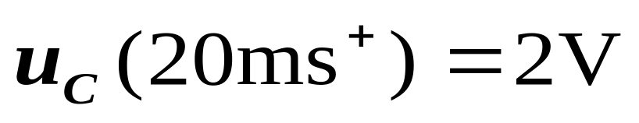
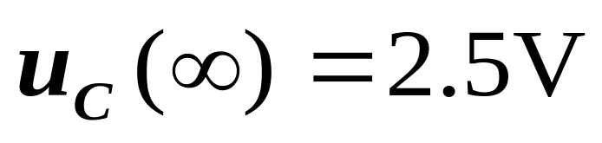
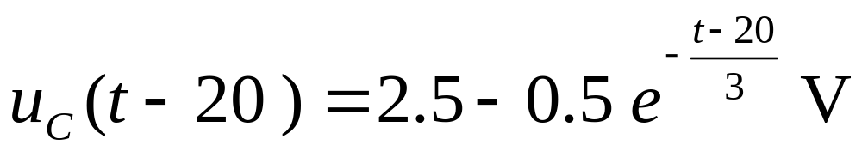
第二阶段（ 20ms ~）
电压过渡过程方程

Slide 18
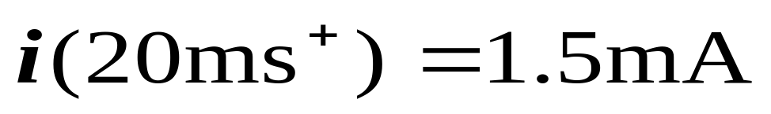
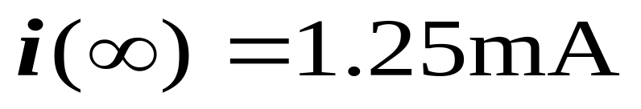

第二阶段（20ms ~）
电流过渡过程方程

Slide 19


第一阶段小结：
第二阶段小结：

Slide 20


总波形
(V)
始终是连续的
不能突跳
2.5
2
t
20ms
(mA)
是可以
突变的
3
1.5
1.25
1
t

